Slide 1


Globuliniai ir fibriliniai baltymai
Bendrosios biologijos programos mokymosi turinys:
29.2.3. Remiantis globulinių ir fibrilinių baltymų pavyzdžiais, mokomasi susieti jų struktūras su atliekamomis funkcijomis.

Slide 2
Medžiaga parengta bendradarbiaujant Lietuvos biologijos mokytojų asociacijai ir Lietuvos Respublikos švietimo, mokslo ir sporto ministerijai.
Medžiagą parengė:
Biologijos mokytojas ekspertas Simas Ignatavičius
Medžiagą recenzavo:
Biologijos mokytojos ekspertės: Alyda Daulenskienė, Violeta Kundrotienė, dr. Asta Navickaitė
2023 m. rugsėjo mėn.

Slide 3
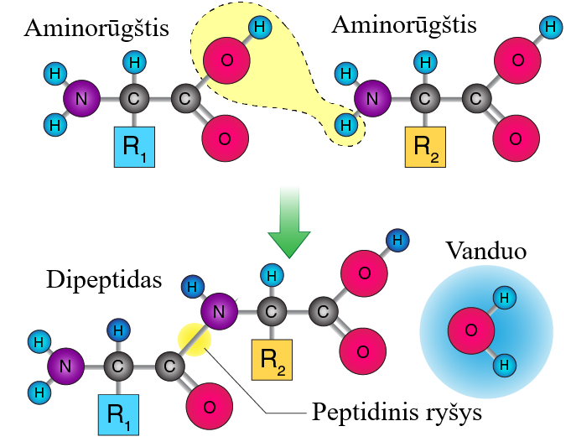
Peptidinio ryšio susidarymas
1 pav. Peptidinio ryšio susidarymas
Notes:
Visi baltymai yra sudaryti iš tarpusavyje susijungusių aminorūgščių. Į visų aminorūgščių sudėti įeina aminogrupė ir karboksigrupė. Bendrojoje aminorūgščių formulėje R raidė žymi radikalą, tai viena iš dvidešimties skirtingų funkcinių grupių. Šios grupės gali skirtis savo savybėmis, o nuo jų priklauso ir baltymo, kurį jos sudaro, savybės. Jungiantis dviem aminorūgštims susidaro peptidinis ryšys. Jis susidaro tarp vienos aminorūgšties karboksigrupės C atomo ir kitos aminorūgšties aminogrupės N atomo. Tokios reakcijos metu išsiskiria viena vandens molekulė.

Slide 4
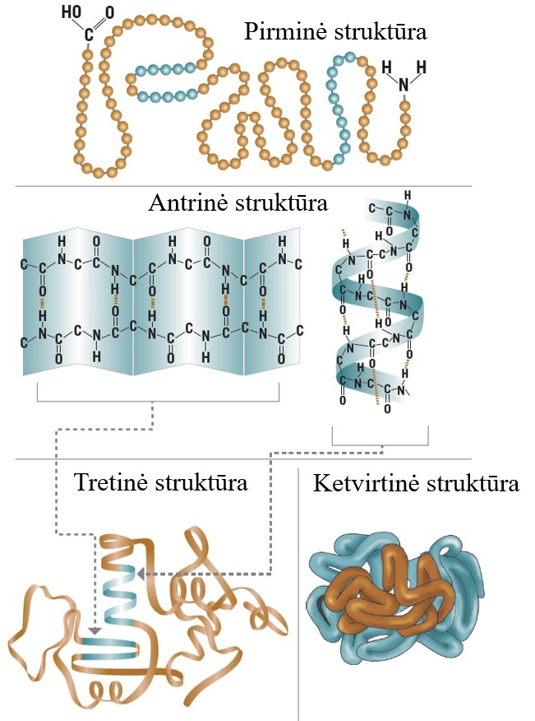
Baltymų molekulių struktūros
Baltymų molekulės gali sudaryti keturias skirtingas struktūras.
Skirtingi baltymai gali sudaryti skirtingas struktūras.
Tretinė ir ketvirtinė struktūra yra kiekvieno baltymo unikali.
2 pav. Baltymų molekulių struktūros
Notes:
Baltymų molekulės gali sudaryti keturias skirtingas struktūras: pirminę, antrinę, tretinę ar ketvirtinę. Pirminė struktūra – tai paprasčiausia polipeptidinė grandinė, kurioje aminorūgštys sujungtos peptidiniais ryšiais. Antrinė struktūra gali būti dviejų formų – α spiralės arba β klostės. Šias struktūras palaiko vandeniliniai ryšiai susidarantys tarp peptidinių grupių. Tretinė struktūra susidaro, kuomet antrinės struktūros elementai specifiškai išsidėsto erdvėje. Šią struktūrą palaiko šoninių aminorūgščių grupių sąveika, todėl tretinė struktūra yra specifiška kiekvienam baltymui. Ketvirtinę struktūrą sudaro kelios nekovalentiniais ryšiais susijungusios polipeptidinės grandinės.

Slide 5
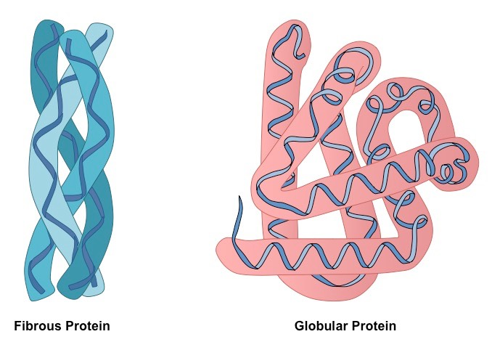
Globuliniai ir fibriliniai baltymai
3 pav. Globulinis (kairėje) ir fibrilinis (dešinėje) baltymas
Notes:
Baltymai pagal savo erdvinę struktūrą gali būti skirstomi į globulinius ir fibrilinius. Globuliniai baltymai yra rutuliuko formos (lot. globulus — rutulėlis), įgiję tretinę baltymo molekulės struktūrą. Fibriliniai baltymai yra siūliškos, skaiduliškos formos (lot. fibrilla – skaidulėlė), dažnai sudaryti iš kelių α spiralių formos polipeptidinių grandinių.

Slide 6
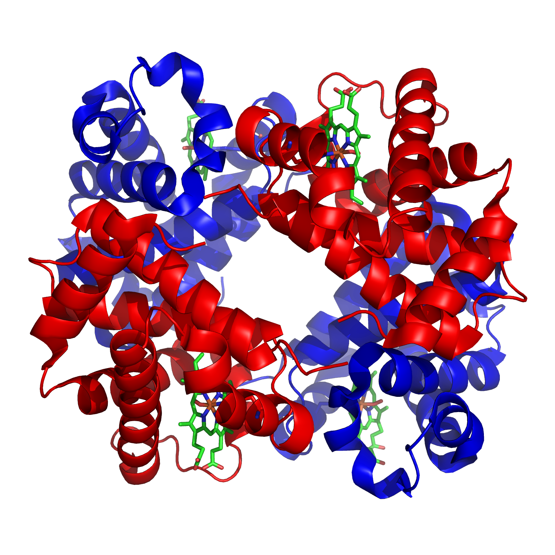
Globuliniai baltymai
Sudėtingos tretinės struktūros.
Kompaktiškai susilankstę į rutuliuko pavidalą.
Tirpūs vandenyje.
Kai kurie gali būti įgiję ketvirtinę struktūrą.
Didelė funkcijų įvairovė.
4 pav. Globulinis baltymas
Notes:
Globuliniai baltymai dažniausiai yra sudėtingos tretinės struktūros. Ilgos polipeptidinės grandinės yra kompaktiškai susilankstę į rutuliuko pavidalą. Dažniausiai globuliniai baltymai yra tirpūs vandenyje. Kai kurie iš jų gali būti įgiję ir ketvirtinę struktūrą, kuomet kelios polipeptidinės grandinės susijungia į vieną baltymo molekulę. Kadangi globulinių baltymų įvairovė yra be galo didelė, jie pasižymi ir didele atliekamų funkcijų įvairove.

Slide 7
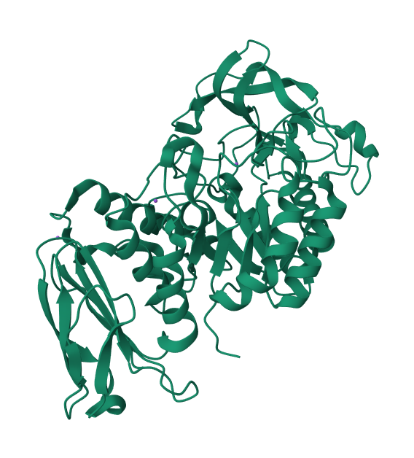
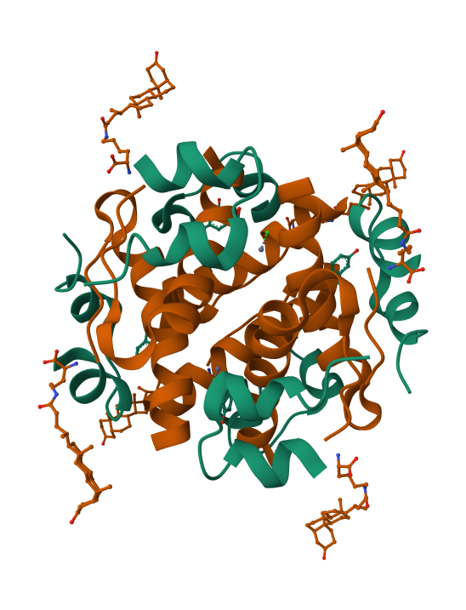
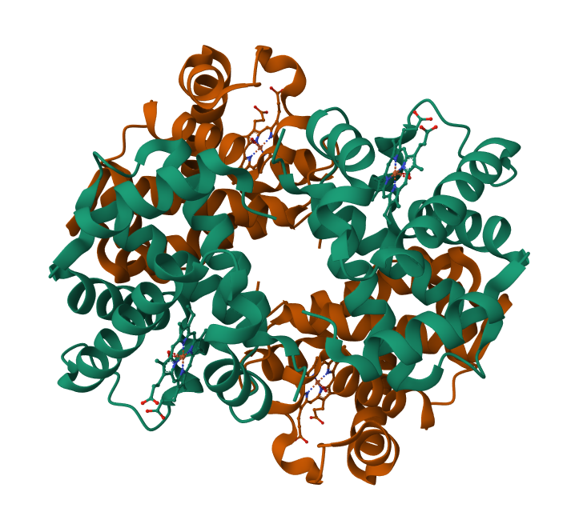
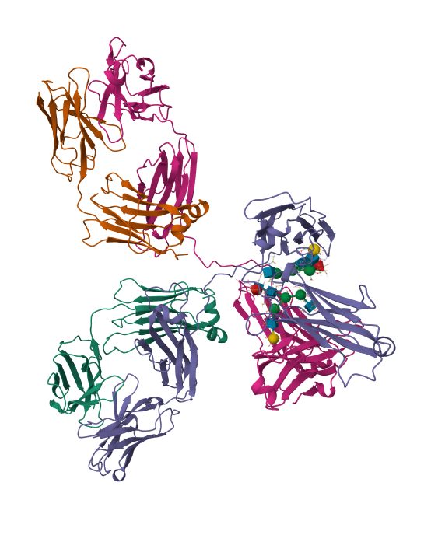
Globulinių baltymų pavyzdžiai
Fermentai
Antikūnai
Baltyminiai hormonai
Transportiniai baltymai
5 pav. Fermentas amilazė
6 pav. Hormonas insulinas
7 pav. Antikūnas
8 pav. Hemoglobinas
Notes:
Globuliniai baltymai atlieka labai įvairias funkcijas. Fermentai yra globuliniai baltymai. Turėdami specifinę erdvinę struktūrą fermentai gali prisijungti tik specifinį substratą ir katalizuoti tik tam tikrą reakciją. Antikūnai taip pat yra globuliniai baltymai, kurių įvairovė sukuria sąlygas specifiniam imunitetui – esame atsparūs tam tikriems ligų sukelėjams. Dalis hormonų yra baltymai (pvz. insulinas, gliukagonas). Šie hormonai gali jungtis prie specifinių receptorių ir juos sužadinti. Hemoglobinas, kaip ir daugelis transportinių baltymų, yra taip pat globulinis baltymas. Visi šie glabuliniai baltymai yra kompaktiški ir tirpūs vandenyje, todėl gali lengvai keliauti per organizmo terpes ir vykdyti specifines funkcijas.

Slide 8
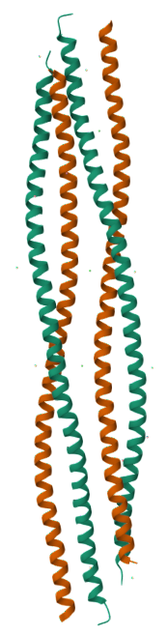
Fibriliniai baltymai
Sudaro ilgos lygiagrečios polipeptidinės struktūros.
Netirpūs vandenyje.
Atsparūs mechaniniam poveikiui.
Dažniausiai atlieka struktūrinę funkciją.
9 pav. Fibrilinis baltymas
Notes:
Daugelis fibrilinių baltymų yra antrinės baltymo struktūros. Dažniausiai fibrilinius baltymus sudaro ilgos lygiagrečios polipeptidinės struktūros. Fibriliniai baltymai yra atsparūs mechaniniam poveikiui bei netirpūs vandenyje, todėl gali puikiai atlikti struktūrinę funkciją, kartais jie naudojami ir kaip kaupiamoji atsarginė medžiaga.

Slide 9
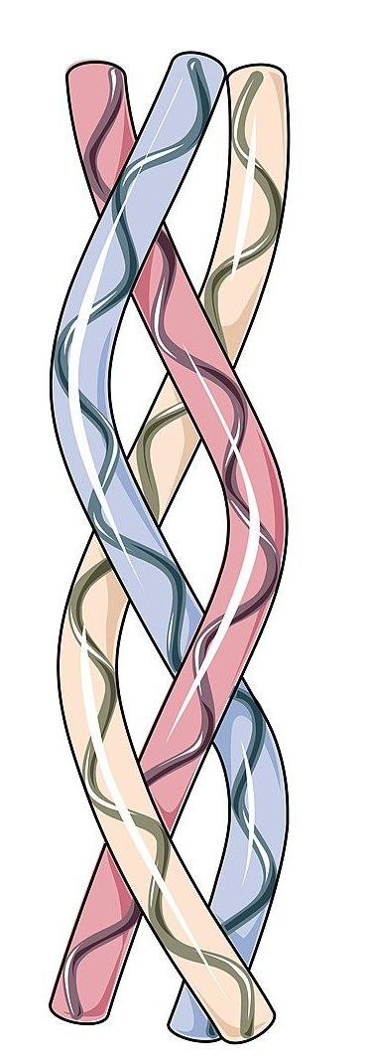

Fibrilinių baltymų pavyzdžiai
Kolagenas
Keratinas
10 pav. Kolagenas
11 pav. Keratinas
Notes:
Geriausi fibrilinių baltymų pavyzdžiai – kolagenas ir keratinas. Abu baltymai yra labai gausiai aptinkami žmogaus organizme. Tiek kolageno, tiek ir keratino sandara panaši – juos sudaro susisukusios polipetidinės grandinės. Tai lemia didelį šių baltymų tvirtumą. Keratinas sudaro plaukų, nagų, ragų pagrindą stuburinių gyvūnų organizmuose. Kolagenas aptinkamas jungiamajame audinyje, ypač kauluose, sausgyslėse, kremzlėse, dantyse, odoje, kraujagyslėse.

Slide 10
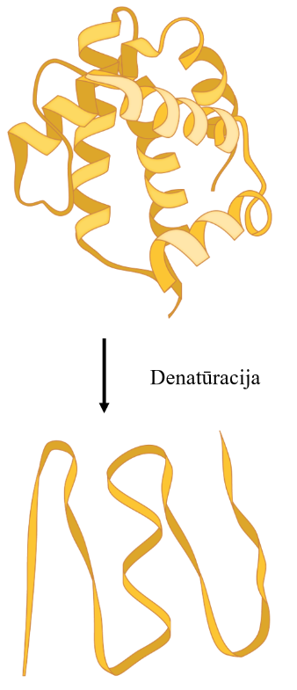
Baltymų molekulių denatūracija
Denatūracija - procesas, kurio metu dėl nepalankių sąlygų pakinta baltymo molekulę sudarantys ryšiai ir dėl to prarandama baltymo antrinė, tretinė ar ketvirtinė struktūra ir jo biologinis aktyvumas.
Denatūraciją gali sukelti aukšta temperatūra, pH pokytis.
Globuliniai baltymai yra daug lengviau denatūruojami.
12 pav. Denatūracija
Notes:
Denatūracija - procesas, kurio metu dėl nepalankių sąlygų pakinta baltymo molekulę sudarantys ryšiai ir dėl to prarandama baltymo antrinė, tretinė ar ketvirtinė struktūra ir jo biologinis aktyvumas. Denatūraciją gali sukelti aukšta temperatūra, pH pokytis, ultravioletinė ar rentgeno spinduliuotė, įvairūs cheminiai agentai. Globuliniai baltymai, kadangi yra daug lengviau denatūruojami.

Slide 11
Naudotos iliustracijos
1 pav. https://cdn1.byjus.com/wp-content/uploads/2023/03/Peptide-Bond-01.png
2 pav. https://lubrizolcdmo.com/wp-content/uploads/2019/10/figure2-Protein-Structure-626x1024.png.webp
3 pav. https://ib.bioninja.com.au/_Media/fibrous-vs-globular-protein_med.jpeg
4 pav. https://en.wikipedia.org/wiki/Hemoglobin#/media/File:1GZX_Haemoglobin.png
5 pav. https://en.wikipedia.org/wiki/Collagen#/media/File:Collagen_--_Smart-Servier_(cropped).jpg
6, 7, 8, 9, 11 pav. https://www.rcsb.org/
10 pav. https://en.wikipedia.org/wiki/Collagen#/media/File:Collagen_--_Smart-Servier_(cropped).jpg
12 pav. https://d3vrb2m3yrmyfi.cloudfront.net/media/edusys_2/content_uploads/2.4.6.1%20The%20denaturation%20of%20a%20normal%20protein.ef9530e767cfc646532d.png

